Slide 1
Типовые характеристики педагога, соответствующего требованиям первой
и высшей
квалификационных
категорий
Старший воспитатель
«МБДОУ 8 комбинированного вида»
Советского района г Казани Якупова З.А

Slide 2
Аттестация педагогических работников – это комплексная оценка уровня квалификации, профессионализма, продуктивности образовательной деятельности.
Аттестация необходима для:
Выявления реального уровня компетентности педагогических работников.
Расширения мотивационной сферы деятельности.
.
Развития системы проектирования личностных достижений педагогов.
Реализации личностно ориентированных моделей оценки результатов труда.
2
1
3
4

Slide 3
Требования для установления первой категории:
стабильные положительные результаты освоения обучающимися образовательных программ
выявление развития у обучающихся способностей к научной (интеллектуальной), творческой, физкультурно-спортивной деятельности;
личный вклад в повышение качества образования,
совершенствование методов обучения и воспитания,
-транслирование в педагогических коллективах опыта практических результатов своей профессиональной деятельности,
-активное участие в работе методических объединений
педагогических работников

Slide 4
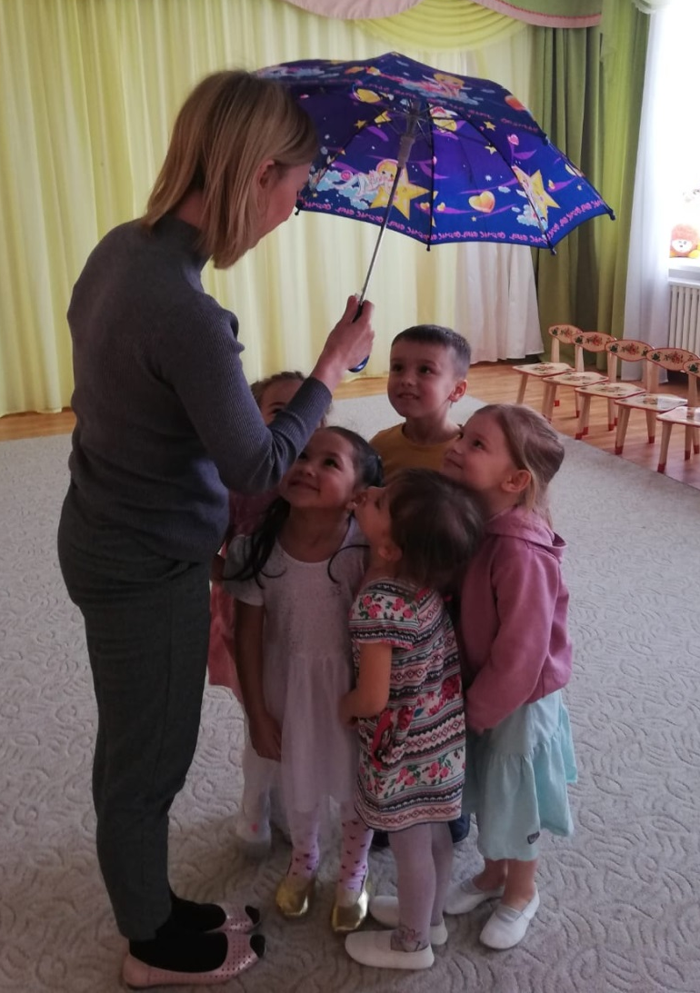
ПЕДАГОГ - РЕБЕНОК
Направлен на поддержку личности ребенка
Умеет выбрать оптимальные методы и средства обучения
Способен воспринимать внутренний мир ребенка
Отредактировать цели и задачи
Умеет побудить интерес к занятиям
Обладает богатым опытом профессионального самообразования
Создает ситуацию успеха
Применяет теоритические знания на практике
Использует положительную мотивацию ( одобрение, похвала)

Slide 5
Требования для установления высшей категории
достижение обучающимися положительной динамики результатов освоения образовательных программ по итогам мониторинга
личный вклад в повышение качества образования, совершенствование методов обучения и воспитания, и продуктивного использования новых образовательных технологий, транслирование в педагогических коллективах опыта практических результатов своей профессиональной деятельности, в том числе экспериментальной и инновационной
активно участвует в работе методических объединений района и города
Педагогу с таким уровнем квалификации недостаточно успешно реализовать и модернизировать типовую образовательную программу, его знание учеников и предмета позволяет разрабатывать инновационные (авторские) программы, новые дидактические и методические материалы.

Slide 6
ПЕДАГОГ - ПЕДАГОГ
Использует исследовательские и опытно-экспериментальные методы обучения и воспитания.
Создает условия для реализации творческих возможностей воспитанников
Может отредактировать цели и задачи в зависимости от запросов воспитанников
Использует элементы
соревновательности
Формирует интерес к получению новых знаний
Разрабатывает авторский программы, новые дидактические и
методические материалы
Поощряет самостоятельную и исследовательскую деятельность воспитанников
Умеет проявлять творческий подход к решению разнообразных педагогических задач
Умеет распределить нагрузку, управлять вниманием воспитанников

Slide 7
I этап- аналитико-диагностический
ЦЕЛЬ: Получение информации о возможностях, потребностях и интересах педагогов, качестве их профессиональной деятельности, выявление проблемы
посещение занятий;
анкетирование;
собеседования с педагогами;
план работы по повышению квалификации;
выбор темы самообразования
разработка плана
самообразования

Slide 8
План работы по повышению квалификации *Примечание. Каждое дошкольное образовательное учреждение разрабатывает свой план с конкретными задачами.

Slide 9
III этап– реализация маршрута (практический )
ЦЕЛЬ: Реализация деятельности педагога, оказание помощи педагогу путем использования активных методов и форм повышения квалификации
Систематическое обучение:
Консультирование;
Семинары;
Круглые столы;
Деловые игры;
Дискуссии;
Конференции;
Педсоветы;
Курсы повышения квалификации;
Школа педагогического мастерства.
Стимулирование педагогической активности:
Смотры;
Конкурсы;
Методический день;
Ярмарка-презентация опыта педагогов.

Slide 10
КУРАТОРАМ ОО необходимо:
оказывать методическую и консультационную поддержку педагогическим работникам при прохождении процедур аттестации
активизировать работу по обобщению педагогического опыта работников образовательных организаций
Разработать и утвердить перспективный план проведения аттестации педагогических работников в организации, с учетом качества образования, результативности работы каждого педагога
Если у педагога нет ЛЬГОТЫ
1 этап:
информационный
2 этап:
прием заявлений
3 этап: организация подачи документов, загрузка документов
4 этап: тестирование
ПРОХОДЯТ ВСЕ!
Экспертные документы
.

Slide 11
Перспективный план аттестации педагогических работников МБДОУ №8
Единый перспективный план аттестации и курсов п овышения квалификации
педагогических работников на перспективу 2021-2026 гг
Таблица составлена 01.07.2022
I
№ | ФИО | Должность | Обра- зование | Устройство на работу | ПЕд стаж./ Общий/ в ДОУ | Квалиф категория | Год прохожд аттестац | Дата прохождения КПК |  | Аттестационные (календарные годы)
 |  |  |  |  |  |  |  |  |  | 2021 | 2022 | 2023 | 2024 | 2025 | 2026
 |  |  |  |  |  |  |  | Преды-дущая | Следую-щая
1 | Ахметшина Л.И. | Вос | выс | 01.10.14 | 11/19/8 | первая | 2019 | 2021 | 2024 |  |  |  | *
2 | Мурзина Л.М | Вос- | выс | 11.09.17 | 21/21/5 | первая | 2019 | 2021 | 2024 |  | высшая
3 | Иванова Е.В | логопед | выс | 01.10.14 | 8/10/8 | первая | 2019 | 2021 | 2024 |  | высшая
4 | Сафина З.Р | Вос | выс | 08.08.16 | 10/12/6 | первая | 2021 | 2020 | 2023 |  |  |  |  |  | *
5 | Харламова И.Б. | Вос | выс | 01.06.21 | 10/26/1 | первая | 2017 | 2022 | 2025 |  | высшая
6 | Шамсутдинова Г.Х | Вос | выс | 01.10.14 | 8/20/8 | первая | 2019 | 2021 | 2024 |  |  |  | *
7 | Садыкова Д.Ф | Вос | выс | 01.10.21 | 10/14/1 | первая | 2017 | 2021 | 2024 |  | высшая
8 | Фархутдинова Л.Н | Вос | выс | 01.06.17 | 12/17/5 | первая | 2019 | 2021 | 2024 |  |  |  | *
 |  | Муз рук-ль | выс |  | 12/7/5 | - | - | 2022 | 2025 |  | первая
9 | Хайбуллина А.Г | Вос | выс | 06.07.16 | 14/18/6 | первая | 2019 | 2021 | 2024 |  |  |  | *
10 | Юсупова А.Г | Вос | выс | 02.08.21 | 13/14/1 | - | - | 2022 | 2025 |  |  | 02.08. СЗД
11 | Якупова З.А. | Ст воспитатель | выс | 15.04.21 | 18/25/1 | - | - | 2022 | 2025 |  |  | 15.04. СЗД | *
12 | Гисматуллина Ч.Р | Вос | выс | 25.08.22 | До года | - | - | 2022 пеподготовка |  |  |  |  | 25.08 СЗД
13 | Маннанова Е.В | заведующий | выс |  | 27/30/8 | Под. долж | 2019 | 2021 | 2024 |  |  |  | *

Slide 12
Приём заявлений
II

Slide 13
ПЕРВАЯ
1. Заявление заявителя о проведении аттестации в целях установления квалификационной категории (электронное).
2. Карта результативности аттестуемого работника.
3. Аттестуемые, подлежащие экспертизе, дополнительно прикрепляют лист самооценки.
III

Slide 14
ВЫСШАЯ
1. Заявление заявителя о проведении аттестации в целях установления квалификационной категории (электронное).
2. Карта результативности аттестуемого работника.
3. Копия приказ + приложение по итогам предыдущей аттестации заявителя на высшую категорию.
4. два документа о ведении инновационной деятельности на высшую квалификационную категорию.
5. Документ, подтверждающий участие обучающихся (воспитанников) аттестуемого педагогического работника в олимпиадах, смотрах, конкурсах, соревнованиях, проходивших в течение последних пяти лет перед аттестацией на высшую квалификационную категорию (не более одного подтверждающего документа).
6. Аттестуемые, подлежащие экспертизе, дополнительно прикрепляют лист самооценки.

Slide 15
На первую категорию – 70 баллов
IV
На высшую категорию – 80 баллов
Проходят все аттестуемые педагоги, порядок и место определяет экспертная комиссия (ноябрь)

Slide 16
Инструкция по загрузке экспертизы в ЛК куратора ОО
В ЛК куратора ОО - раздел «Педагогическая аттестация» - вкладка «Проверить пакеты»
Открыть пакет через иконку
Выбрать с рабочего стола Экспертный лист (в формате word) – добавить
Выбрать с рабочего стола Экспертное заключение (в формате word) – добавить
Выбрать оценку, соответствующую оценке в экспертизе и экспертном листе
Поставить оценку (оценку, поставленную в экспертизе, округляем до десятых долей)
Отправить эксперту, нажав на стрелку
Экспертный лист и Экспертное заключение пишутся от первого лица – старшего воспитателя. В конце ставится ФИО старшего воспитателя
Рекомендации пишутся по совершенствованию «западающих» компетентностей, которые в экспертизе показаны, как недостаточно развитые. Внимание! У педагога со стажем работы 3 года не может быть оценка свыше 4,0 баллов!

Slide 17
Заполнение экспертного листа
Вам предлагается оценить ряд утверждений, которые отражают отдельные действия и качества, необходимые для профессиональной педагогической деятельности, используя 5-ти балльную шкалу.
5 – очень высокая степень выраженности указанной в утверждении характеристики. Она проявляется в подавляющем большинстве ситуаций, является устойчивой, полностью соответствует типичным качествам и поведению воспитателя. Ответ экспертов – «да».
4 - высокая степень выраженности характеристики. Она часто проявляется в педагогических ситуациях. Периодически возникают случаи, когда качества или поведение воспитателя не соответствуют утверждению. Ответ экспертов – «скорее да, чем нет».
3 – средняя степень выраженности характеристики. В некоторых ситуациях качества и поведение воспитателя соответствуют утверждению, в некоторых – не соответствуют. Ответ экспертов – «среднее значение».
2 – слабая степень выраженности характеристики. Она редко проявляется в педагогических ситуациях. Поведение и качества педагога лишь иногда соответствуют утверждению. Ответ экспертов – «скорее нет, чем да».
1 - характеристика не представлена в деятельности воспитателя. Качества и поведение воспитателя не соответствуют содержанию утверждения. Ответ экспертов – «нет».

Slide 19
Результат реализации методического сопровождения педагогов:
наличие позитивной динамики в повышении квалификации педагогов, уровня их профессиональной компетентности;
стимулирование потребности к развитию личностного и профессионального потенциала в профессиональной сфере;
удовлетворенность результатом собственной профессиональной деятельности;
рост числа участников конкурсов педагогических достижений;
развитие готовности педагогов к дальнейшему самообразованию;
достижения воспитанниками оптимальных результатов.

Slide 20
Сайт Министерства образования и науки Республики Татарстан
www. mon.tatar.ru
Раздел /Деятельность/ Кадровая политика/ Кадровая политика отрасли/Педагогическая аттестация/Тесты

